Slide 1

DOSSIER
DE PRESENTATION
AOUT 2024
© Istock / jacoblund
Piloté par

Slide 2
DE QUOI S’AGIT-IL ?
Un programme de sensibilisation aux sciences et technologies du numérique
Cible : élèves de seconde des lycées d’EGT
Intervenants : scientifiques de l’Enseignement supérieur et de la Recherche
Phase pilote 2021-2022 et 2022-2023 : + 500 classes
Année scolaire 2023-2024 : +350 classes, + 10 500 élèves
Une ambition forte
Déployer ce programme dans toute la France

Slide 3






UN ENGAGEMENT COLLECTIF

Slide 4
UN ENJEU SOCIÉTAL
ET ÉCONOMIQUE
ENRICHIR
LA CULTURE NUMÉRIQUE
DES CITOYENS
CONSTRUIRE UN VIVIER
DE SCIENTIFIQUES
ET D’INGÉNIEURS
AUGMENTER LA PART
DES FEMMES DANS
LES FILIÈRES ET MÉTIERS DU NUMÉRIQUE
22/100
Le «Digital Skills Index*» s’établit à 22/100 pour la
France - contre 33 au niveau mondial.
*score de maturité numérique d’un pays en fonction du niveau de qualification professionnelle des répondants. Source : sondage SalesForce, février 2022
115 000
emplois supplémentaires d’ingénieurs en informatique vont être créés d’ici 2030, soit une croissance de 26% (étude France Stratégie et Dares).
19%
C’est la part des femmes diplômées de formations au numérique dans le supérieur.

Slide 5
NOTRE APPROCHE
Une rencontre avec un scientifique du numérique pour :
Susciter la curiosité pour les sciences et technologies du numérique
Bousculer des stéréotypes sur le métier de scientifique,
de spécialistes en sciences et technologies du numérique
Susciter des vocations, notamment chez les filles
Éclairer des choix d’orientation

Slide 6
QUELS SCIENTIFIQUES INTERVIENNENT ?
Personnels de l’enseignement supérieur et de la recherche
Enseignant-chercheur, chercheur, ingénieur, post-doctorant,
doctorant (niveau thèse)
Disciplines :
Mathématiques ; Mathématiques appliquées ; Informatique ; Génie informatique, automatique et traitement du signal ; Génie électrique, électronique, photonique et systèmes (groupe 5 et 9 du Conseil national des universités)
plus largement experts en science, technologie, ingénierie et mathématique avec une expertise dans le numérique

Slide 7
QUEL CADRE D’INTERVENTION ?
Les interventions sont programmées :
À l’initiative d’un enseignant ou d’un représentant du lycée
Au sein d’une classe
Dans le cadre d’une heure d’enseignement (SNT, mathématiques ou autre) ou d’un temps dédié à l’orientation
Avec l’aval du chef d’établissement

Slide 8
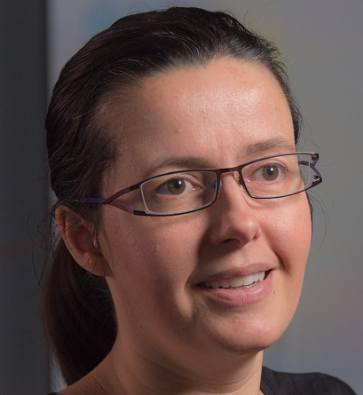
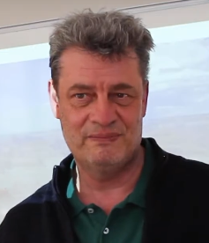
ILS TÉMOIGNENT
« Les retours sont vraiment chouette.
On arrive avec des élèves qui ne sont pas particulièrement sélectionnés à avoir des questions pertinentes, scientifiques, de la curiosité et ça c’est vraiment génial. »
MARIE-DUFLOT KREMER
Maître de conférences à l’Université de Lorraine
© Inria / Photo G. Scagnelli
« C’est génial et je pense que c’est vraiment profitable. Il en faudrait davantage bien sûr. Déjà la rencontre avec un professionnel quel qu’il soit pour les élèves c’est vraiment vital. Je pense qu’une heure comme celle-là est bien plus importante que trois heures de cours. Je pense que ça peut susciter des vocations, en tout cas ça peut leur permettre de faire des choix un peu plus éclairés. »
JEAN-LOUIS THIROT
Professeur de SNT, NSI, mathématiques, DNL au lycée Bertrand d’Argentré à Vitré (35)

Slide 9
COMMENT
PARTICIPER ?
Vous êtes scientifique ?
Vous êtes enseignant ?
Vous échangez avec les élèves autour de votre parcours, votre métier, votre expertise.
La structure au sein de laquelle vous exercez votre activité scientifique est associée à votre démarche. Elle fait référence pour vous accompagner.
Vous échangez avec le scientifique qui a sélectionné votre demande pour préparer sa venue.
Vous l’accueillez dans votre classe avec l’aval de votre chef d’établissement, en possible concertation avec vos collègues également intéressés.

Slide 10
POUR ALLER
PLUS LOIN
En savoir plus sur le programme
et les ressources mises à disposition
https://chiche.inria.fr
Demander ou proposer une intervention
https://connexion-chiche.inria.fr/

Slide 11
CONTACT
Prénom NOM
Fonction
Tél. :
Mobile :
Courriel :

